Slide 1
УЧАСТИЕ НЕПРАВИТЕЛЬСТВЕННЫХ ПРАВОЗАЩИТНЫХ ОРГАНИЗАЦИЙ В ДЕЯТЕЛЬНОСТИ КОНСТИТУЦИОННОГО СУДА РОССИЙСКОЙ ФЕДЕРАЦИИ
НИУ ВШЭ СПБ
Школа Социальных Наук и Востоковедения
образовательная программа
«Политология и Мировая Политика»
Санкт- Петербург
19 мая 2023 г.
Студент 3 курса программы Политология и Мировая Политика: Лычев Глеб
Научный руководитель: профессор, д. полит. наук Сунгуров А.Ю.

Slide 2
Исследовательский вопрос
Участие Неправительственных Правозащитных Организаций В Деятельности Конституционного Суда Российской Федерации
Существующие исследования взаимодействия КС РФ с другими политико-правовыми акторами:
Взаимодействие с органами государственной власти;
институт омбудсмена;
в ретроспективе – региональные (уставные) конституционные суды;
после реформы 2021 г. – конституционные советы.
Выпадение из исследовательского поля взаимодействия неправительственных правозащитных организаций и Конституционного Суда РФ
Исследовательский вопрос: Каким образом неправительственные правозащитные организации взаимодействуют с Конституционным Судом Российской Федерации, и какова их реальная роль в работе Конституционного Суда РФ?

Slide 3
Цель и Задачи исследования
Участие Неправительственных Правозащитных Организаций В Деятельности Конституционного Суда Российской Федерации
Цель исследования: выявить роль неправительственных правозащитных организаций в деятельности Конституционного Суда Российской Федерации.
Задачи исследования:
Проанализировать теоретические положения, формирующие границы исследовательского пространства;
Определить ключевые критерии поиска необходимой информации и её систематизации;
Собрать необходимые данные из открытых источников, в том числе официального сайта Конституционного Суда Российской Федерации, а также официальных электронных ресурсов правозащитных организаций;
Структурировать формы взаимодействия неправительственных правозащитных организаций с Конституционным Судом РФ;
Проанализировать полученные результаты и сделать выводы.

Slide 4
Обзор литературы
Участие Неправительственных Правозащитных Организаций В Деятельности Конституционного Суда Российской Федерации
Конституционный Суд РФ как объект исследования - парадокс Конституционного Суда (M.E. Baudoin 2006); (R. Sakwa 2010) - КС РФ как субъект конституционного правосудия (Зорькин В.Д. 2020) - КС РФ как немажоритарный институт и концепция constitutional review (Thatcher & Sweet 2002)
Неправительственные правозащитные организации как объект исследования - Классификация правозащитных организаций (А.Ю. Сунгуров 2001) - неправительственные правозащитные организации как часть гражданского общества (S.L. Henderson 2011) - неправительственные правозащитные организации как противовес «ministry of civil society» (J. Richter 2009)
Взаимодействия Конституционного Суда и неправительственных правозащитных организаций - Взаимодействие институтов как залог установления конституционализма (Sajo & Uitz 2017) - подача меморандумов amicus curiae – эксперты и КС (Блохин 2015); (Кряжкова 2018); (Герасимова 2020)

Slide 5
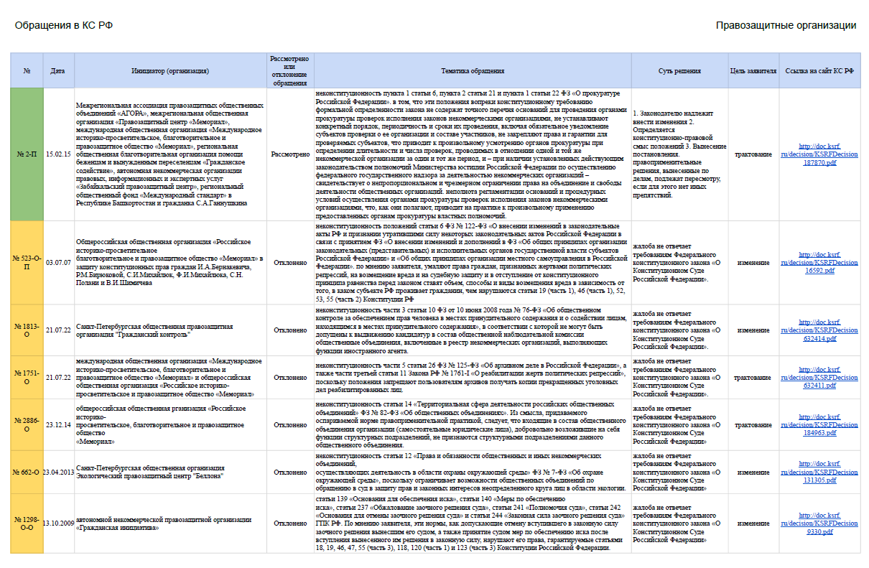
Методология исследования
Участие Неправительственных Правозащитных Организаций В Деятельности Конституционного Суда Российской Федерации
Контент анализ текстов решений конституционного суда, отобранных по специальным критериям: - обращения, поданные неправительственными правозащитными организациями в качестве заявителей;
- обращения сопровождаемые Институтом Права и Публичной Политики;
Источники:
Сайт КС РФ -http://www.ksrf.ru/ru/Decision/pages/default.aspx
Сайт ИППП – https://ilpp.ru/legal-practice#currentpractice
Издания «Сравнительного Конституционного обозрения» - https://sko-journal.ru/
Создание базы данных по результатам сбора и анализа данных

Slide 6
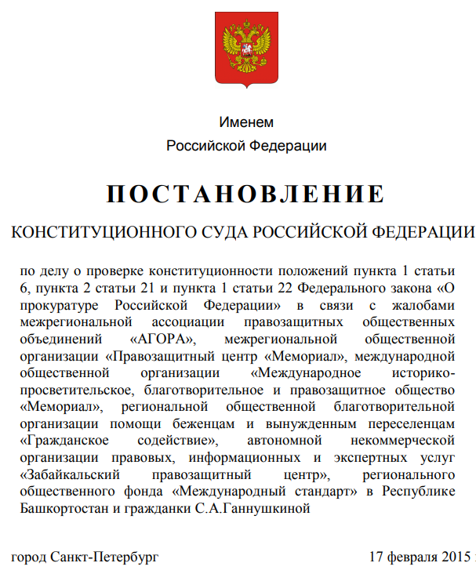
Репрезентация проведённого анализа 9 обращений правозащитных организаций
Участие Неправительственных Правозащитных Организаций В Деятельности Конституционного Суда Российской Федерации
Всего подано 9 обращений
Вынесено 1 постановление и 8 определений
Процентное отношение: 11,1% занимают постановления и 88,9% - определения

Slide 7
Репрезентация проведённого анализа деятельности ИППП
Участие Неправительственных Правозащитных Организаций В Деятельности Конституционного Суда Российской Федерации
Всего подано 73 обращения
Вынесено 5 постановлений и 22 определения
Процентное отношение: 18,5% занимают постановления и 81,5% - определения (относительно 27 результативных)

Slide 8
Формы взаимодействия неправительственных правозащитных организаций и КС РФ
Участие Неправительственных Правозащитных Организаций В Деятельности Конституционного Суда Российской Федерации
Прямое взаимодействие через обращения. Данный тип взаимодействия подразумевает участие неправительственных правозащитных организаций в качестве заявителя при подаче обращений в КС РФ в случае применения нормы, в отношении организаций, которые они как заявители в праве посчитать неконституционной, нарушающей их права и свободы и обратиться в КС РФ.
Прямое взаимодействие через направление экспертных заключений. Данный тип взаимодействия подразумевает экспертное участие неправительственных правозащитных организаций или их представителей в качестве не процессуальной стороны, предоставляющей экспертное мнение по поводу того или иного дела/обращения.
Косвенное взаимодействие через сопровождение обращений заявителей. Данный тип взаимодействия подразумевает участие неправительственной правозащитной организации в качестве консультанта, представителя интересов, юридического наставника заявителя в процессе литигации.
Косвенное взаимодействие через проведение консультаций, снижающих поток необоснованных обращений в Конституционный Суд. Данный тип взаимодействия еще более косвенный, чем предыдущий, однако осуществление неправительственными правозащитными организациями отчасти просветительской и консультативной функций позволяет избежать увеличения необоснованной нагрузки на судопроизводство, что позволит более тщательно рассматривать дела действительно претендующих на решение в пользу заявителя.

Slide 9
Участие Неправительственных Правозащитных Организаций В Деятельности Конституционного Суда Российской Федерации
Основные выводы:
Правозащитные организации выполняют расширенный спектр функций: просветительскую, коммуникативную, правозащитную, исследовательскую, что даёт возможность выделять их в отдельную категорию при изучении и как минимум отделять адвокатские конторы от реально работающих по вышеизложенным функциям организациям;
Наличие правозащитных организаций и их безбарьерное функционирование безусловно является фактором развития конституционализма, по определению Андраша Шайо, включающее в себя необходимость взаимодействия различных институтов правозащиты, которым они и являются, тем более взаимодействуя с Конституционным Судом – правозащитным институтом по определению.
Необходимо продолжение изучения взаимодействия правозащитных организаций и Конституционного Суда РФ в новых реалиях, которое будет осложнено, однако не невозможно.

